Slide 1

Сергей Есенин
«Поёт зима - аукает…», «Берёза».

Slide 2
В этом имени – слово «есень»,
Осень, ясень, осенний цвет,
Что – то есть в нём
От русских песен –
Поднебесье, тихие веси,
Сень берёзы
И синь – рассвет.
Что – то есть в нём
И от весенней
Грусти, юности
И чистоты..
Только скажут – «Сергей Есенин»,
Всей России встают черты…

Slide 3
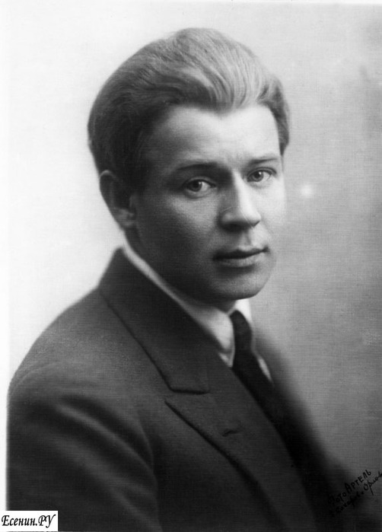
Сергей Есенин родился 3 октября 1895 года в селе Константиново Рязанской губернии. Основным украшением являлась церковь, стоящая в центре села. Село утопало в зелени и стояло на крутом берегу правого берега реки Ока. Стройные многолетние берёзы служили убранством этому красивому памятнику русской архитектуры. Эта красота рязанского края не могла не затронуть душу.
С двух лет Серёжа был отдан на воспитание деду, у которого было трое взрослых сыновей; в этой семье и прошло почти всё его детство. Серёжу любили все. Но, по словам самого поэта, больше всего его любила бабушка.
Стихи Есенин начал писать рано, лет с восьми – девяти. Это занятие ему очень нравилось. По признанию самого Есенина, к этому дала толчок его бабушка. Она рассказывала Серёже сказки. Некоторые были с плохим концом, ему они не нравились, и он переделывал их на свой лад.
Серёжа подрос, его отдали в церковно – учительскую школу, окончив которую, он должен был поступить в Московский учительский институт и стать сельским учителем. Но этого не случилось. Целью и смыслом жизни Есенина стала поэзия. Он очень любил свою Родину и воспевал в своих стихах красоту родной природы. Поэта называют «певцом русской природы».

Slide 4
Сергей Есенин
«Поёт зима - аукает…»

Slide 5
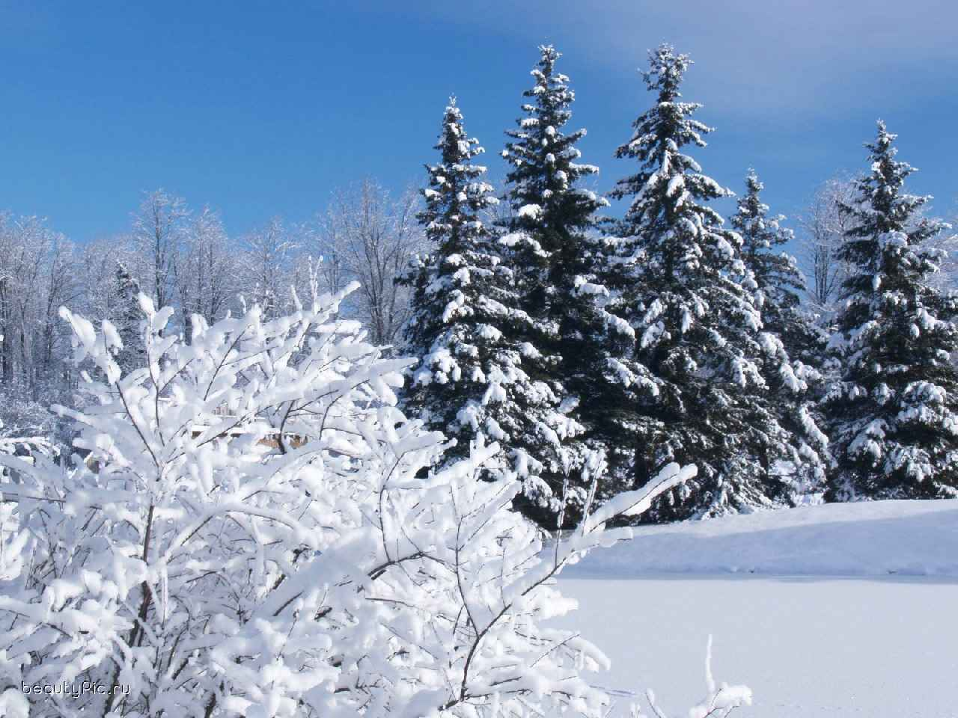

Slide 6
Олицетворение -
поэтический прием, когда предметы неживой природы изображаются как живые существа.

Slide 7
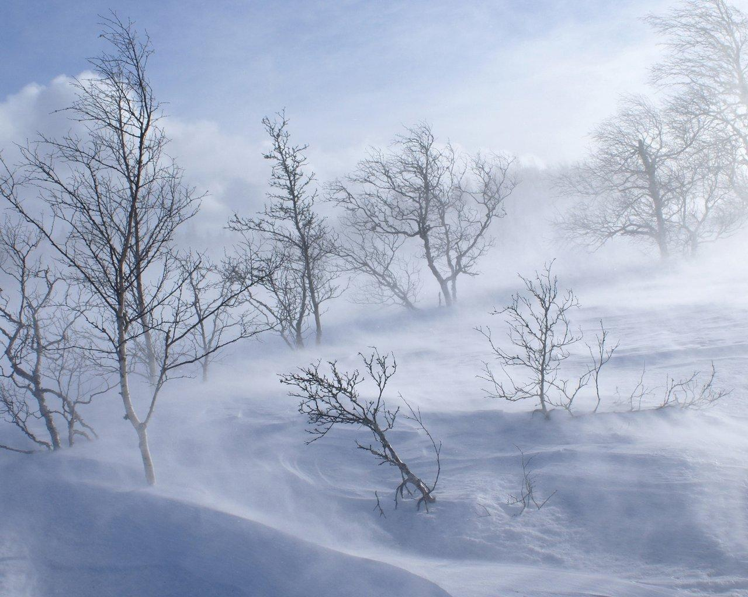
Метелица - метель, вьюга, буран.

Slide 8
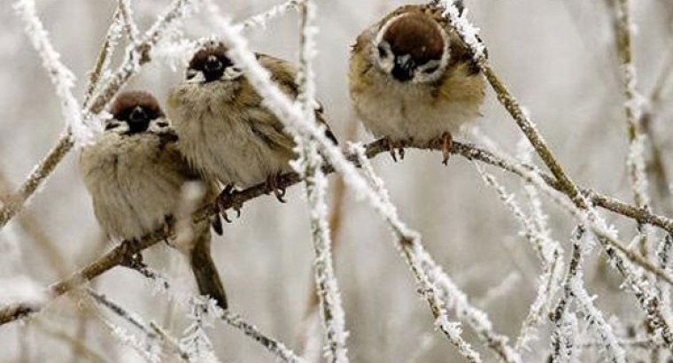
«Воробышки игривые,
Как детки сиротливые…»

Slide 9
Сергей Есенин
«Берёза»

Slide 10
Бахрома -
Кайма –
Кисти -
тесьма для обшивки чего – нибудь, ряд свободно свисающих нитей.
отличающаяся по цвету или рисунку полоса по краю ткани, изделия.
украшение в виде стянутого вверху и расходящегося книзу пучка ниток, шнурков.

Slide 11
Белая берёза
Под моим окном
Принакрылась снегом,
Точно серебром.

Slide 12
Метафора -
оборот речи: употребление слов и выражений в переносном смысле на основе сходства, сравнения.

Slide 13
На пушистых ветках
Снежною каймой
Распустились кисти
Белой бахромой.

Slide 14
И стоит берёза
В сонной тишине,
И горят снежинки
В золотом огне.
А заря, лениво
Обходя кругом,
Обсыпает ветки
Новым серебром.

Slide 15
Используемые ресурсы:
1.http://img1.liveinternet.ru/images/attach/c/2/65/749/65749763_1288005148_Sergey_Esenin_1925.jpg
2. http://cvid.ru/pics/15047/d0b7d0b8d0bcd0b0.jpg
3. http://hq-oboi.ru/photo/vspomnish_i_vzdrognesh_1280x1024.jpg
4. http://horde.me/uploads/posts/50cec7abe55b18.84772116.jpg

